Slide 1
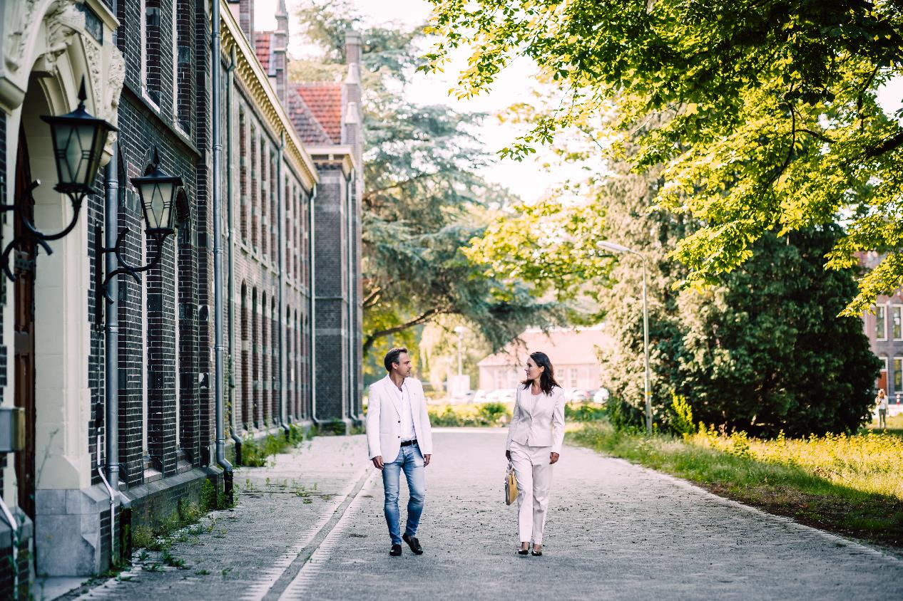


Introductie
Mei/juni 2021

Slide 2

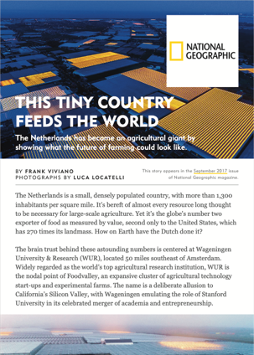
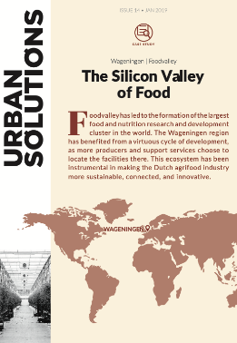
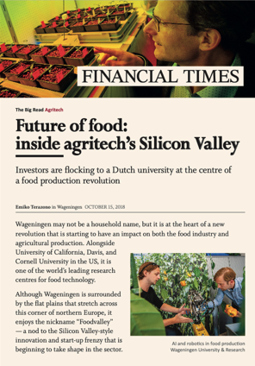


In het hart van Foodvalley, het ‘Sillicon Valley’ van voeding, thuisbasis van talloze innovatieve bedrijven en kennisinstellingen, realiseren we een unieke plek. Een gebied met betekenis voor de toekomst. Een gebied waar alles draait om food. Nu al, en in de nabije toekomst alleen maar meer. Waar vanaf 2023 de thema-attractie over voedsel ‘World Food Center Experience’ haar deuren opent en groeit naar ruim 300.000 bezoekers. Een nieuw icoon in het Nederlandse foodlandschap.
Midden in dat ontwikkelen wij FoodX Netherlands.
Notes:
Tekst laten vervallen:
Het World Food Center is dé food-ontmoetingsplek in Nederland; koploper op het gebied van agrifood. Een plek waar bedrijven, organisaties, studenten en consumenten samen komen en alles over voedsel te weten komen. Om samen antwoorden te vinden op hedendaagse en toekomstige voedselvraagstukken.

Slide 3
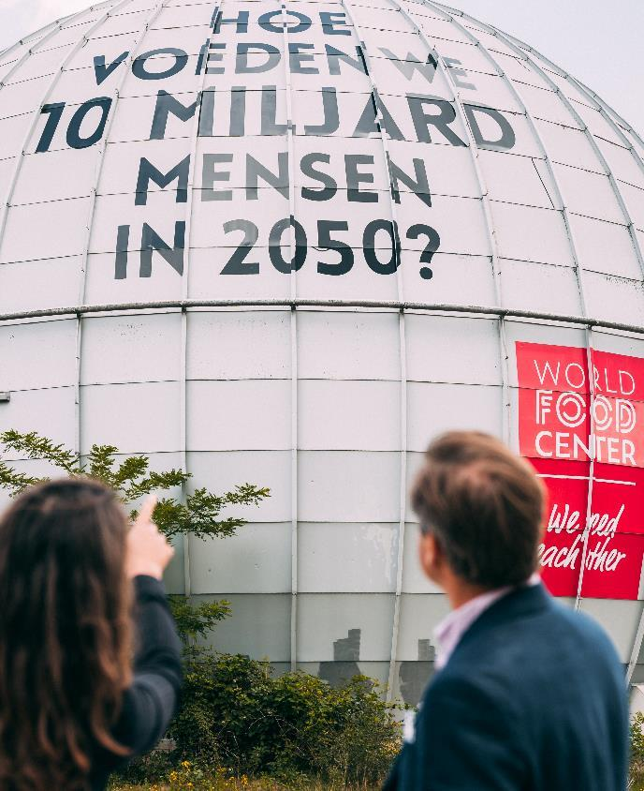



FoodX is de thuisbasis en gastheer van het Nederlandse voedselsysteem. Hier kunnen organisaties uit het voedselsysteem in Nederland zich aan een breed zakelijk publiek presenteren. Ook is FoodX is hét startpunt voor internationale zakelijke delegaties om kennis te maken met de wereld van agrifood in Nederland.
Notes:
Tekst weggehaald:
Nederland is koploper op het gebied van agrifood. Er is grote interesse in Nederlandse oplossingen voor wereldwijde voedselvraagstukken. Vandaar de vele verzoeken voor bedrijfsbezoeken en –presentaties. Wij initiëren en faciliteren deze bezoeken graag voor u. Wij ontvangen uw (internationale) gasten in een unieke food-omgeving op een professionele wijze namens de vele bedrijven die actief zijn in de voedselketens. Van voerleverancier, tot machinebouw, dataverwerking en de verwerkende industrie.
Binnen het 26 hectare grootte terrein van het World Food Center staat een deel gereserveerd voor commerciële organisaties die actief zijn in de voedselketens. Voor de zogenaamde B2B bedrijven. Hiermee verrijken we het totale concept van het World Food Center waarbij gericht wordt op wonen, werken en ervaren.

Slide 4
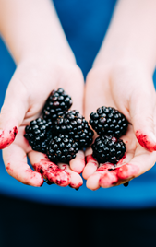

Voor bedrijven in Nederland zijn wij dé levendige food-omgeving waar zij zakelijke relaties kunnen ontvangen en hen letterlijk de toekomst kunnen laten proeven. Relaties uit Nederland of vanuit alle uithoeken van de wereld.
Nederland wordt veel bezocht door internationale delegaties om te zien ‘how the Dutch do it’. Veel gehoorde klacht is dat deze aanvragen vaak ongecoördineerd zijn, of soms zelfs helemaal niet worden opgepakt, met ‘lost sales’ tot gevolg.
Wij zijn de showcase namens de gehele foodsector in Nederland
Dé plek waar foodbedrijven samenkomen en kennis en inspiratie delen
Waar we (internationaal) bezoek professioneel en efficiënt ontvangen
En bijeenkomsten organiseren en faciliteren in een levendige omgeving
We genereren kwalitatieve leads door relevante gasten door te verwijzen
En we zijn een magneet voor jonge potentiële arbeidskrachten
Dit is de thuisbasis van onze voedselsector!
Notes:
Vervallen tekst van de pagina ‘Waar staan we voor’
Wij zijn dé locatie waar we (internationale) zakelijke bezoekers ontvangen namens de Nederlandse bedrijven actief in de voedselproductie.
Hier tonen we het Nederlandse intelligente ecosysteem en verzilveren we de grote internationale belangstelling.
Dit wordt geïnitieerd, gecoördineerd en gefaciliteerd door een onafhankelijke partij.

Slide 5


Slide 6
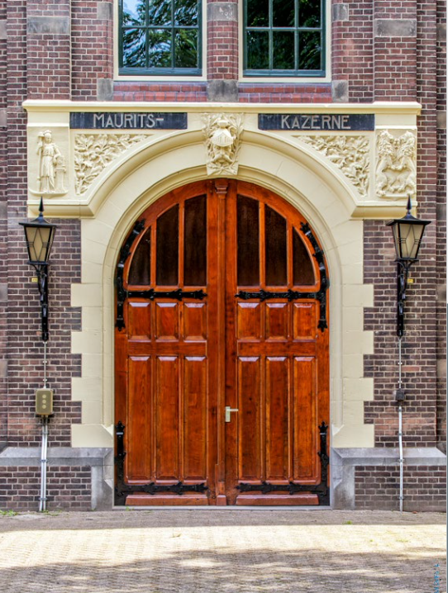
In het hart van World Food Center (28Ha) staat de rijksmonumentale Mauritskazerne. Deze locatie met een oppervlakte van 10.000m² wordt het bruisend hart van het hele terrein. Hier opent in 2023 de World Food Center Experience haar deuren. Naast deze thema-attractie over voedsel vind je de volgende faciliteiten:
FoodX Netherlands
Food offices (1e en 2e verdieping)
2 Go werkplekken
Congreslocatie voor zakelijke evenementen
Horeca gelegenheden
Notes:
Tekst weggehaald:
Een indrukwekkend monumentaal pand waarin ruimte gereserveerd is voor The Mess, het zakelijke ontmoetingscentrum van World Food Center.
De locatie is perfect bereikbaar met het openbaar vervoer. Het ligt direct achter het station, waar ook de gasten die met eigen vervoer komen gratis kunnen parkeren (P+R terrein)

Slide 7
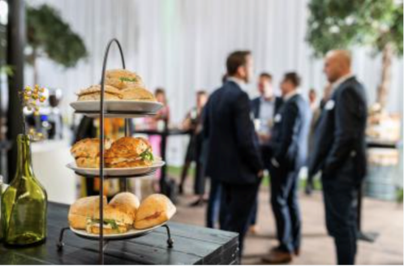

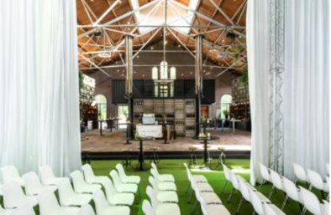
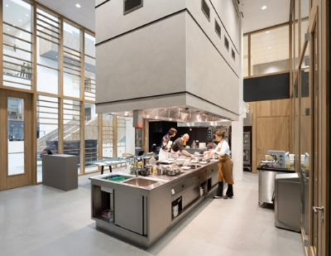
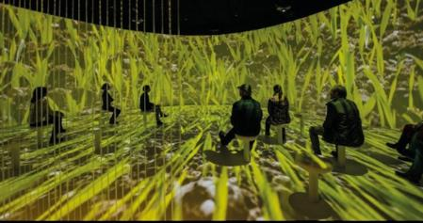

360 graden presentatieruimte
Trend wall met nieuwste innovaties
State-of-the-art keuken
Diverse break out rooms
Innovation Tastings
Innovation Tours door Nederland
Meet-ups met experts en start-ups uit de keten

Slide 8
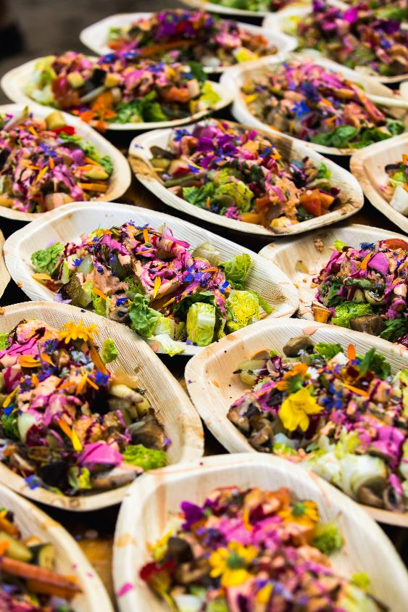

Via de majestueuze entree en lobby van de Mauritskazerne arriveren de zakelijke bezoekers bij FoodX. Een inspirerende plek met een veelheid aan mogelijkheden.
In de centrale ruimte worden zij ontvangen.
De heerlijke geuren vanuit de state-of-the-art keuken komen hen al tegemoet. Een beter welkom kunnen zij zich niet wensen.
Stap binnen in de Cube. Een interactieve ruimte waar je wordt omgeven door de modernste inzichten en de nieuwste innovaties. Een plek die geheel digitaal aangepast kan worden zodat u op een meeslepende manier uw organisatie of boodschap kunt presenteren. Biedt uw gasten een onweerstaanbare snack of maaltijd aan en laat hen letterlijk de toekomst proeven.

Slide 9

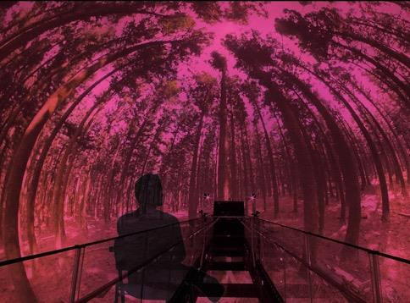
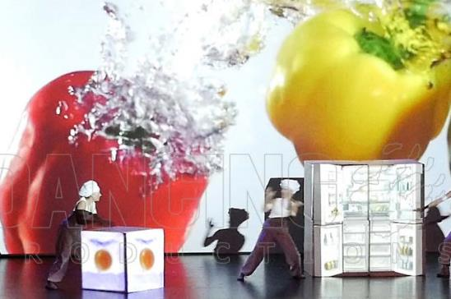
De Cube is een black box voorzien van de modernste AV apparatuur waar 3D content getoond wordt door middel van 360° projectie. De gasten worden volledig ondergedompeld in de wereld van de voedselproductie in Nederland of in het verhaal of boodschap van uw organisatie:
Een film die grote wereldwijde uitdagingen in voedsel aansnijdt en waar oplossingen van Nederlandse bodem getoond worden. We laten de fijnmazigheid van ons ecosysteem en de samenwerkende ketens zien, inclusief de vele cross-sectorale verbanden.
Gebruik De Cube om customized content van uw bedrijf en/of product op een indrukwekkende manier te tonen voor uw eigen gasten.
Voor de diverse voedselketens kunnen we specifieke content ontwikkelen.

Slide 10
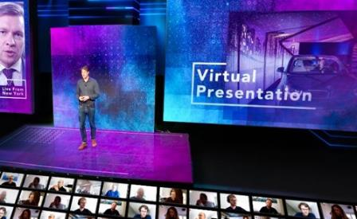
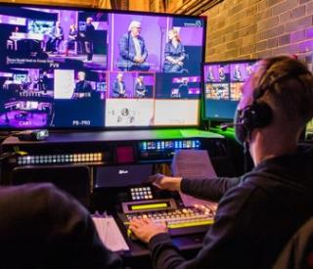

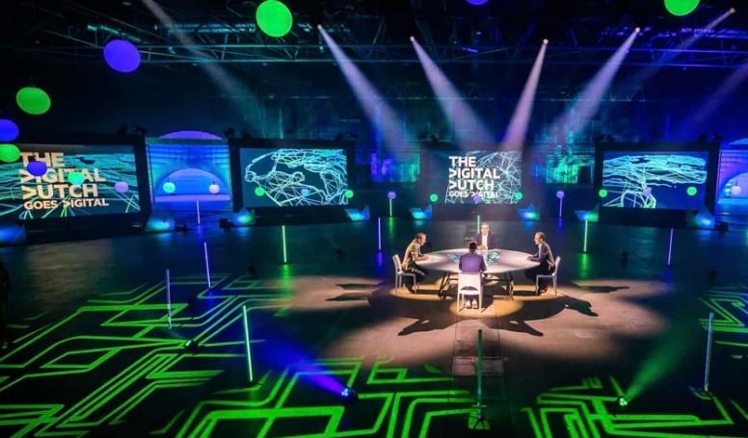
Door de vele technische voorzieningen is de Cube multifunctioneel. Daardoor is de hypermoderne ruimte is ook te gebruiken voor online of hybride events.
We beschikken over de modernste webcast-apparatuur zodat de ruimte ook dienst kan doen als professionele TV-studio, waar productvideo’s, paneldiscussies, product launches opgenomen en uitgezonden kunnen worden.

Slide 11
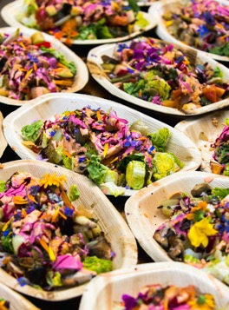

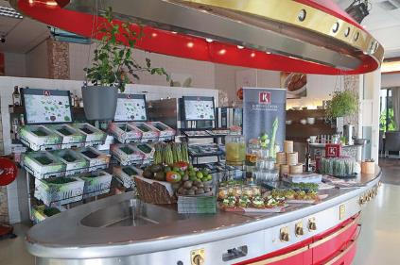
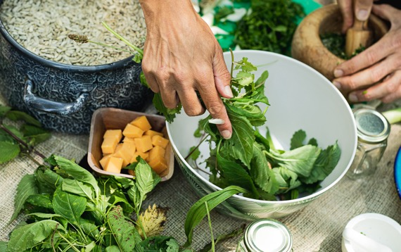
De state-of-the-art keuken biedt de mogelijkheid om de innovatiekracht van foodbedrijven in Nederland daadwerkelijk te ervaren. Door te proeven en te ruiken tijdens onze innovatie-tastings wordt de totaalbeleving versterkt.
En de moderne proefkeuken wordt niet alleen ingezet voor een warme ontvangst van onze gasten, maar kan ook gebruikt worden voor uw productlanceringen of smaaktesten.

Slide 12
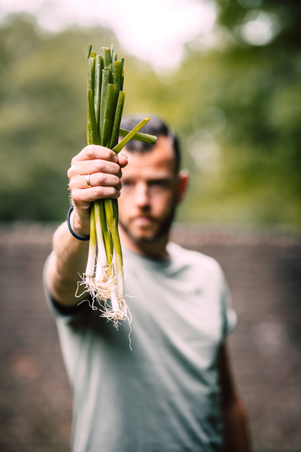

Onze partners zijn professionals in de Nederlandse voedselsector. We zijn allemaal onderdeel van de diverse voedselketens. Van grondstof tot machinebouw en van dataverwerking tot retail. En we zijn er voor alle innovatoren, van start-ups tot MKB en corporate organisaties. Word ook onderdeel van deze unieke plek waar u uw relaties kunt ontvangen en waar u op de eerste rij zit om gekoppeld te worden aan interessante organisaties uit de hele wereld.
Notes:
Vervallen tekst:
Voorbeelden van bedrijven:
Zeelandia
De Heus
Siemens Food & Beverage
Rabobank
Scelta & Kokkerelli
Yama
Noldus Information Technology
Unilever
Friesland Campina
DSM
Jansen Poultry
Samenwerking op te zetten met bv:
Food Inspiration
Roots Innovation Hub
Verspillingshub Veghel

Slide 13
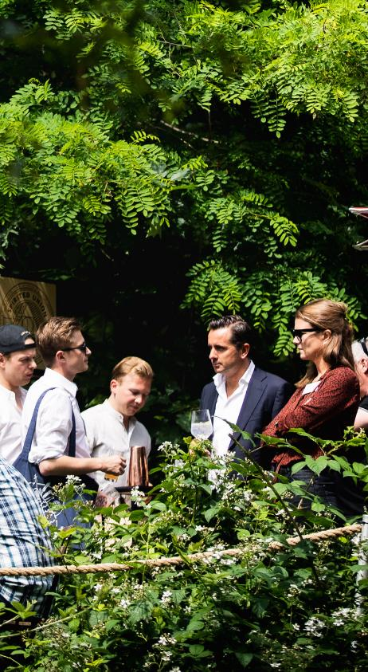

De doelgroep die Nederland bezoekt is zeer divers. Van FMCG producenten, ingrediëntenleveranciers, machinebouwers tot system integrators. En van retail, investeerders, innovatieconsultants tot beleidsmakers en politici van ieder niveau. Van CEO’s, R&D directeuren, innovatiedirecteuren, open innovatiemanagers, strategische inkopers, productontwikkelaars tot aan marketing directeuren. En van Europa tot Azië en van de Verenigde Staten tot aan Australië.
Kortom, de gasten die we ontvangen variëren enorm in achtergrond. De ene groep is op zoek naar het grote verhaal, andere bezoekers zijn op zoek naar gerichte informatie en pragmatische oplossingen voor hun eigen uitdagingen.
FoodX Netherlands is het filter om de vraag, wens en niveau van een bezoek
scherp te krijgen en vervolgens een op maat gemaakt programma te organiseren.
Notes:
Vervallen tekst:
De bezoekers waarop we ons richten hebben altijd een zakelijke en directe of indirecte commerciële achtergrond:
Inkomende internationale handelsmissies
Internationale gasten via diverse organisaties
- Overheid: diverse ministeries zoals LNV en BuZa, RVO, Landbouwraad, ambassades, KvK
- Koepelorganisaties: World Food Center, NBSO’s, handelsbevorderingsorganisaties
- Individuele bedrijven
(Internationale) gasten via één van de participerende ondernemers
Genodigden uit de voedselketen voor zakelijke netwerkbijeenkomsten (clubhuisfunctie)
Wij hebben als doel onze gasten een goed beeld te geven van wat Nederlandse bedrijven te bieden hebben. En ervoor te zorgen dat de bezoekers gekoppeld worden aan de juiste bedrijven en personen voor een commerciële opvolging.

Slide 14

  Wanneer internationale gasten Nederland bezoeken, zorgen wij voor een gestroomlijnde aanpak. Zodat het bedrijfsleven wordt ontzorgd, de gast een onvergetelijk bezoek beleeft en de interessante bezoekers worden doorverwezen voor commerciële mogelijkheden.
FoodX doet een inhoudelijke intake om de vraag scherp te krijgen
Partners worden vooraf betrokken en geïnformeerd
(Latente) interesse
Intake
Samenstellen programma
Bezoek
Follow up
(Latente) interesse
Aanvragen komen binnen via
FoodX
Partners van FoodX
Derde partijen
FoodX stelt een programma op maat op
FoodX volgt de leads en houdt de verbinding levend
Notes:
Weggehaalde tekst:
Via de grote Nederlandse organisaties; overheid, koepelorganisaties en bedrijfsleven. The Mess fungeert hier als startpunt voor een bezoek aan Nederland.
Via de bestaande klant-leverancier relatie. Deze gasten tonen we de breedte van het Nederlandse Food ecosyteem of een specifiek onderdeel om gerichte business te genereren.
Direct via The Mess. Deze bezoekers bieden we een programma aan tegen een vooraf bepaalde vergoeding.

Slide 15
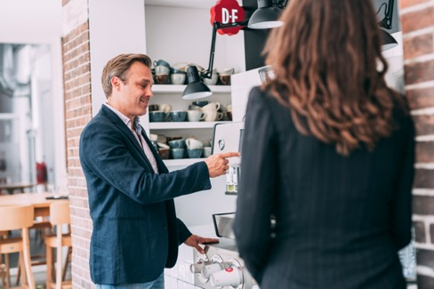
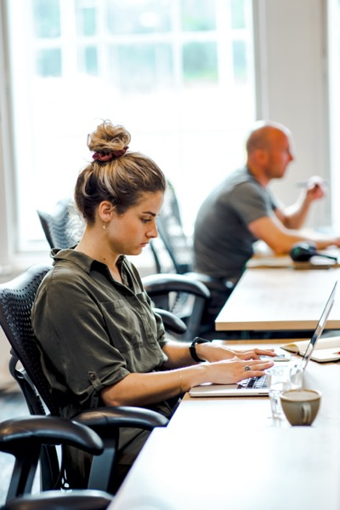
  Wanneer we een goed beeld hebben van de achtergrond en het doel van de bezoeker stellen we een programma vast of wordt een programma op maat gemaakt. Indien relevant, nodigen we voor het bezoek deelnemende commerciële bedrijven uit. Bedrijven zijn dus NIET verplicht om tijdens alle bezoeken permanent aanwezig te zijn. Ze bepalen zelf welke bezoeken relevant zijn.
  Voor de deelnemende bedrijven zijn vaste en flexibele werkplekken beschikbaar. Hier kan op basis van abonnementsvorm gebruik van gemaakt worden met zogenaamd ‘trekkingsrecht’.
  FoodX gaat zelf actief op zoek om relevante doelgroepen en events te ontvangen. Denk hierbij aan Food100, Food Inspiration Event en TED-X food talks.
  Deelnemende bedrijven ontvangen periodiek een overzicht van de bezoekers, inclusief contactgegevens, interessegebied en eventuele gemaakte afspraken over opvolging.
  We zijn op werkdagen geopend en op aanvraag ook tijdens weekenden beschikbaar.

Slide 16

  Vast onderdeel partnership
  € 7.500,- per jaar
  Additionele mogelijkheden
  Prijs op aanvraag
Gebruik ruimte (10 dagdelen)
Professionele ontvangst door hostess
360°presentatie incl. bedrijfslogo
Innovatieve versnapering
Vermelding logo op ‘wall of fame’
Inzicht in inkomende delegaties incl. mogelijkheid tot koppeling
Founding partners: filmmateriaal partner in film (indien mogelijk en non-branded)
Bezoek aan de thema-attractie WFC Experience
Productie custom-made 360°bedrijfsfilm
Diverse cateringarrangementen zoals innovatie-tastings
Kookdemo met eigen producten
Break-outsessies in aanpalende vergaderruimtes
Gastsprekers uit (Foodvalley) ecosysteem
Thema tours op maat, bijvoorbeeld rond: duurzaamheid, gezondheid, slimme technologie, landbouw van de toekomst
Meeting met start-ups
VIP arrangementen, zoals: arrangement Helene Kröller Moller of eigen theatervoorstelling
Verhuur theater WFC Experience t.b.v. presentaties
Reservering WFC Experience (buiten openingstijden)
  In de toekomst

Slide 17

  Losse boekingen
  € XXX per dagdeel
  Additionele mogelijkheden
  Prijs op aanvraag
Gebruik ruimte (10 dagdelen)
Professionele ontvangst door hostess
360°presentatie over Nederland als voedselland
Diverse cateringarrangementen
Welkom door gastheer/gastvrouw
Bezoek aan de thema-attractie WFC Experience
Innovatie-tastings
Kookdemo met eigen producten
Break-outsessies in aanpalende vergaderruimtes
Gastsprekers uit (Foodvalley) ecosysteem
Organisatiebezoek aan partijen uit het ecosysteem
Thema tours op maat, bijvoorbeeld rond: duurzaamheid, gezondheid, slimme technologie, landbouw van de toekomst
Meeting met start-ups
VIP arrangementen, zoals: arrangement Helene Kröller Moller of eigen theatervoorstelling
Verhuur theater WFC Experience t.b.v. presentaties
Reservering WFC Experience (buiten openingstijden)
  In de toekomst

Slide 18

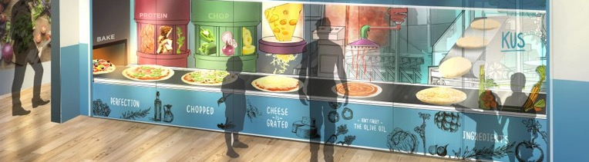
Q4 2021
Start bouw WFC Experience
Q4 2023
WFC Experience opent haar deuren voor het publiek
2021
2022
2023
2024
Juni 2021
Start bouw FoodX
Q1 2022 Opening FoodX Netherlands

Slide 19

World Food Center
info@worldfoodcenter.net
www.worldfoodcenter.net
Nieuwe Kazernelaan 2D-42
6711 JC Ede

